Slide 1
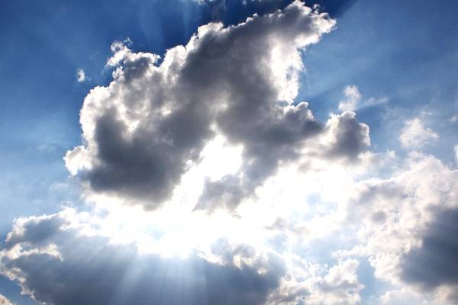
CUANDO CRISTO
REGRESE

Slide 2

INTRODUCCIÓN
HCH 1:11; JN 14:1-3; HEB 10:37
✓ Estos y otros versículos afirman que un día Cristo vendrá otra vez!
✓ A través del tiempo la gente ha dudado y burlado del regreso de Cristo, 2 PED 3:3-4; HCH 17:30-31
✓ Ese día será a la vez glorioso y trágico, dependiendo en nuestro estado espiritual
✓ Hermanos y Amigos
el regreso de Cristo es un asunto serio puesto que todos lo vamos a ver, REV 1:7
✓ En esta mañana vamos considerando seriamente la lección……..

Slide 3
CUANDO CRISTO
REGRESE

Slide 4

Cuando Cristo Regrese….
SERÁ UNA SORPRESA
 Muchos creen que hay señales de la venida de Cristo. Citan escritura como MT 24.
 Señalan los eventos que ocurren en el mundo y dicen, “mira, el fin está cerca".
 Pero la Biblia dice que no hay indicadores de Su regreso ---
Va Hacer una Sorpresa!

Slide 5
● MT 24:37-39
= será una sorpresa porque así como la gente ignoró el aviso del diluvio, muchos hoy ignoran el aviso del regreso del Señor (2 PED 2:5)
● MT 24:42-43; 25:10,13
= nadie sabe el día ni la hora; viene como ladrón en la noche, es decir sin aviso (el ladrón no avisa cuando va venir)
● 1 TES 5:1-3
= vendrá cuando menos se espera (otra vez como ladrón en la noche)
Sin duda alguna
El Regreso de Cristo Será Una Sorpresa!

Slide 6
Cuando Cristo Regrese….
HABRÁ UNA RESURRECTIÓN Y UNA TRANSFORMACIÓN
GEN 3:19
= Dios decretó la muerte física
1 TES 4:13-17
= Pero Cristo puede venir a cualquier momento y por lo tanto algunos estarán vivos
 Entonces al venir Cristo habrá muertos y vivos
 Siendo así, ¿Qué va acontecer cuando regrese Cristo?

Slide 7
JN 5:28-29
= cuando Cristo regrese; habrá una resurrección de todos los muertos (algunos no creen, HCH 17:32)
1 COR 15:50-52
= los muertos resucitaran con cuerpos incorruptible y los vivos serán transformados con lo mismo
1 TES 5:9-10
= así que no importa si estamos vivos o hemos muerto, todos los fieles estarán con el Señor para siempre! (1 TES 4:14)

Slide 8
Cuando Cristo Regrese…
HABRÁ UN JUICIO
HEB 9:27 – sin duda habrá un juicio!
 LC 2:10-11
= en Su 1st venida vino como Salvador
 HCH 17:30-31; 2 TIM 4:1
= en Su 2nd venida vendrá como Juez
 MT 25:31-33 – una descripción del proceso del juicio
¿Qué va hacer la base del juicio?
JN 12:48 – La Palabra
2 COR 5:10 – Nuestras Obras (ECC 11:9)

Slide 9
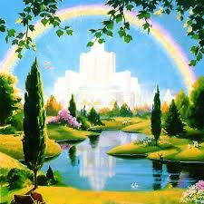
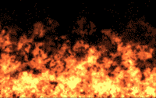
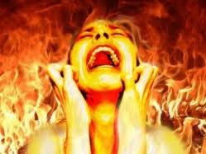
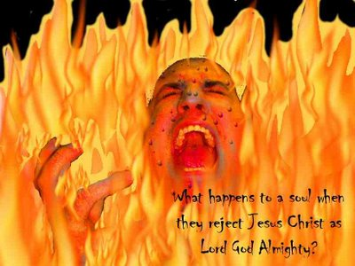
LECCIÓN
CONCLUSIÓN
Al fin del juicio viene la….
LA SENTENCIA!
EL INFIERNO
EL CIELO
Tu Determinas TU SENTENCIA!
CUAL VA HACER?

Slide 10
PLAN DE DIOS DE SALVACIÓN
1
OYE
ROM 10:17
2
CREER EN CRISTO
JN 3:16
3
ARREPIÉNTETE
HCH 17:30
CONFIESA A CRISTO
4
ROM 10:10
5
BAUTIZATE
HCH 2:38
6
SED FIEL
REV 2:10

